Slide 1
Уравнение

Slide 2
Выбери лишнее
а+34 х-13=48
52+х с-57
у+41

Slide 3

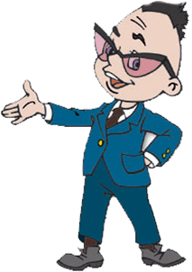
Как найти неизвестное уменьшаемое?
х - а = b
… надо сложить вычитаемое и разность
х = b + а

Slide 4
Как найти неизвестное слагаемое?
х + а = b
… надо из суммы вычесть известное слагаемое.
х = b - а

Slide 5
Как найти неизвестное
вычитаемое
в – х = а
… надо из уменьшаемого вычесть разность
х = в - а
Notes:
вычитаемое

Slide 6
Рейтинговая шкала оценки за урок:
«5»-16б. и более
«4»- 13-15б.
«3» -8-12 б.

Slide 7
474+m=500 у-708=194
511-а=208

Slide 8
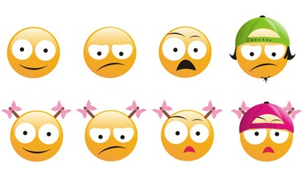

Slide 9
372(а)
х+37=85
Х=85-37
Х=48.

Slide 10
372(б)
156+у=218
У=218-156
У=62.

Slide 11
372(в)
85-z=36
Z=85-36
Z=49.

Slide 12
372(г)
m-94=18
m=18+94
m=112.

Slide 13
372(д)
            2041-n=786
n=2041-786
n=1255

Slide 14
372(е)
P-7698=2302
P=2302+7689
P=10 000.

Slide 15
x
?кг
+ 3 = 8
x
3 кг
8 кг

Slide 16

Проверочная работа
I вариант
II вариант
290
252
x – 234 = 56
367 + x = 549
369 – x = 23
x + 145 = 189
127 + x = 379
x – 367 = 25
x + 238 = 299
296 – x = 77
182
392
346
61
44
219
Молодцы!
Выполним взаимопроверку

Slide 17
Шел мудрец, а навстречу ему три человека, которые везли под горячим солнцем тележки с камнями для строительства. Мудрец остановился и задал каждому по вопросу. У первого спросил: «Что ты делал целый день?» И тот с ухмылкой ответил, что целый день возил проклятые камни. У второго мудрец спросил: «А что ты делал целый день?» и тот ответил: «А я добросовестно выполнял свою работу». А третий улыбнулся, его лицо засветилось радостью и удовольствием: «А я принимал участие в строительстве храма!»

Slide 18
Рейтинговая шкала оценки за урок:
«5»-16б. и более
«4»- 13-15б.
«3» -8-12 б.

Slide 19
Домашнее задание
П. 10,
№ 395 (а,б,в),
№ 397(а).
Дополнительное задание: составить задачу со сказочным сюжетом и решить ее с помощью уравнения.
Желаю удачи!!!

